Slide 1

Безопасность и прослеживаемость продукции в цепях поставок на основе цифровых технологий
Центр систем идентификации
Национальной академии наук Беларуси
Дравица Виктор Иванович
директор Центра систем идентификации
член Консультативного совета по взаимодействию
Евразийской экономической комиссии и Делового совета ЕАЭС

Slide 2
Новые требования в цепях поставок
в рамках циркулярной экономики
Сокращение человеческих контактов
Разрыв логистических цепей поставок
Необходимость быстрых и бесперебойных поставок критических товаров (вакцины, медоборудование, лекарства, пищевая продукция)
Переход на стандартизованные цифровые технологии, обеспечивающие прозрачность и прослеживаемость товаров в цепях поставки в режиме, приближенном к реальному времени

Slide 3

Стандарты, рекомендуемые для применения
на международном уровне
Международные организации-разработчики:
ISO, UN, GS1, W3C
Идентификация
(субъекты, товары, поставки | GLN, GTIN, SSCC)
Каталогизация (товары, услуги | MasterData)
Классификация (HS, ТН ВЭД, CPC | GPC)
Качество / безопасность (HASSP, e-CERT)
Цепи поставок
(Покупка – Доставка – Расчет | Buy – Ship – Pay |
EDI, eCMR, ISO 20022)
2022

Slide 4
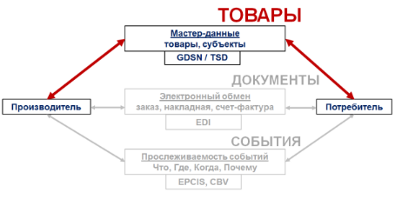

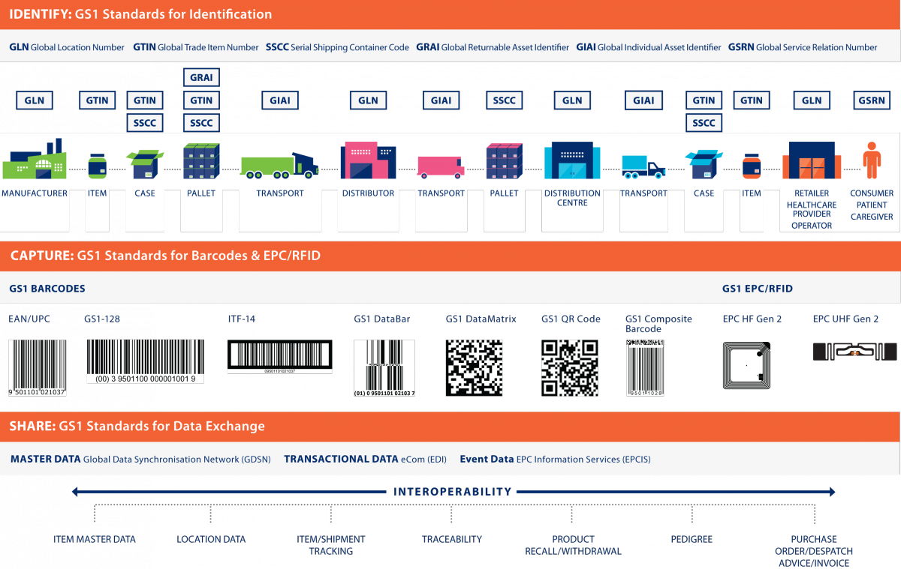



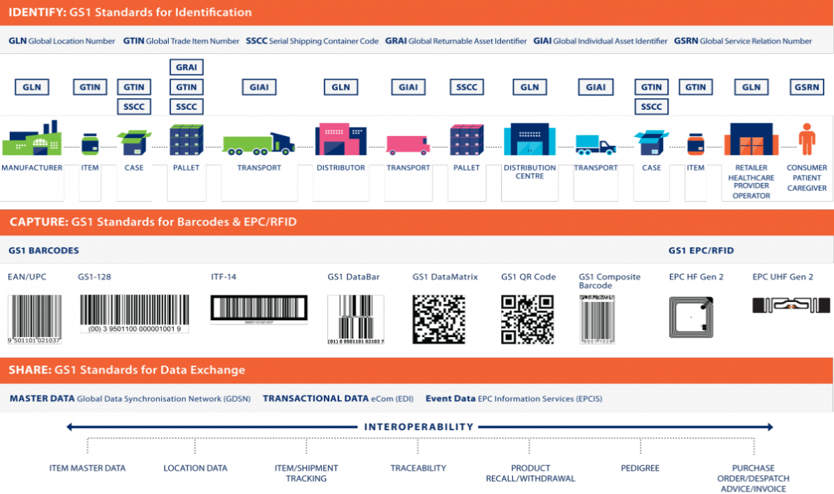

Глобальные стандарты:
Экосистема GS1
4
2D Code
DataMatrix
QR Code
RFID
460 - 469
Россия
470
Кыргызстан
481
Беларусь
485
Армения
487
Казахстан
Global
Standards
Systems &
Services
№ 1 in the world
Объединяет 150 стран.
Более 2 млн. компаний.
Обеспечивает более 90% мировой торговли
и транспортно-логистических операций.

Slide 5
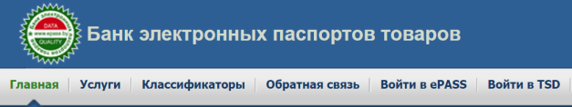
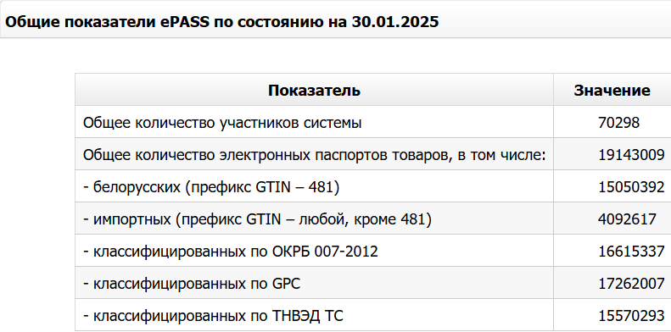
Банк электронных паспортов товаров –
интеграционный ресурс описаний товаров и субъектов торговли
Владелец / Оператор – Центр систем идентификации НАН Беларуси
Получатели информации
Система маркировки, Минфин
БАНК ЭЛЕКТРОННЫХ ПАСПОРТОВ ТОВАРОВ
Предоставители информации
Указ Президента Республики Беларусь №243 от 10.06.2011г.
Указ Президента Республики Беларусь №9 от 06.01.2021г.
Постановление Совета Министров Республики Беларусь
№250 от 23.04.2021г.
ПРОИЗВОДИТЕЛИ
ПОСТАВЩИКИ
Постановление Совета Министров
Республики Беларусь № 1116 от 26.08.2011г.
«О применении межведомственной распределенной информационной
системы «Банк данных электронных паспортов товаров»
Система прослеживаемости, МНС
ИМПОРТЕРЫ
Указ Президента Республики Беларусь №496 от 29.12.2020г.
Постановление Совета Министров Республики Беларусь
№230 от 22.04.2021г.
ГИС AITS
Закон Республики Беларусь от 15.07.2015 г. № 287-З
Декрет Союзного государства от 04.11.2021 г. № 6
EDI-провайдеры
Постановление Совета Министров Республики Беларусь №940 от 30.12.2019г.
Субъекты хозяйствования (торговля, логистика, конечный потребитель)
©Центр систем идентификации, https://ids.by

Slide 6
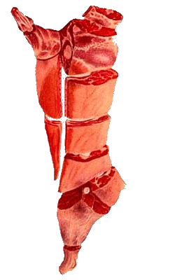
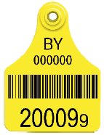




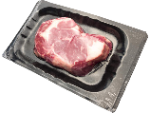
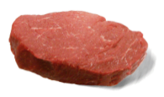

ПРОСЛЕЖИВАЕМОСТЬ ПРОДУКЦИИ основана на синхронном движении товарных потоков и формировании цифровых данных о них
Первичная
переработка
GLN 481…2
Владелец животных
GLN 4818…1
Информационное
пространство
технологии
прослеживаемости
AI(240),AI(310),AI(412)
Вторичная
переработка
GLN 481…3
Розничная
продажа
GLN 481…4
EAN-13
AI(01) – Глобальный идентификатор
единицы товара
AI(10) – Номер партии
AI(240) – Идентификатор сырья
AI(412) – Идентификатор поставщика
AI(3103) – Вес
Code-128
Информационные потоки
AI(01),AI(10),AI(3103)
Продукция
AI(01),AI(10),AI(412)
Notes:
Для продаж мяса на уровне туш, полутуш, четвертей и отрубов ид. номер животного автоматически считывается с бирки, переносится на этикетки туши и в технологических процессах переработки должен сопровождаться на этикетках отрубов, в т.ч. и при дополнительной маркировке в торговых сетях. Важно при этом применять для всех участников стандартизованной формат этикетки для маркировки на всех технологических этапах, включаю отрубы в торговой сети. В случаях более глубокой переработки (фарш, колбасные изделия и пр.) этот же принцип, а также ряд дополнительных технических решений, позволяет разработать технологию и бизнес процессы ON-line прослеживаемости уже не с точностью до одного, естественно, животного, а на уровне партий животных.

Slide 7
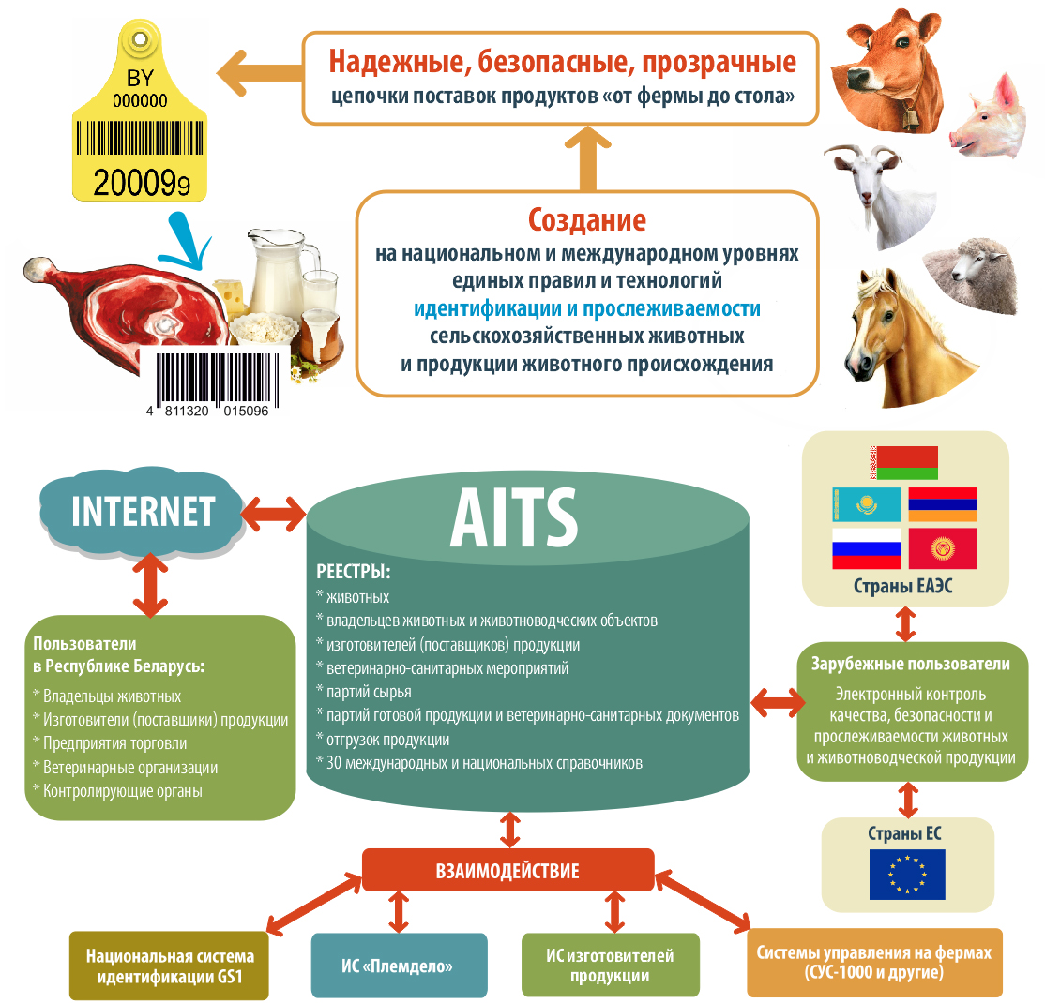
Структурная схема Государственной информационной системы идентификации и прослеживаемости животных и продукции животного происхождения (ГИС AITS)
AITS:
Automatic
Identification
Traceability
System

Slide 8
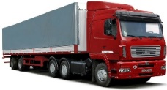
Схема системы сбора, обработки и обмена электронными сообщениями и ветеринарными сертификатами между
ГИС «АИТС» (РБ) и ФГИС «Меркурий» (РФ)
ГИС «AITS»
http//:aits.by
http//:Vet.ePass.by
Интеграционный компонент обмена данными
3
Ветеринарные
сертификаты на партию
Отправка E-cert
ФГИС «Меркурий»
РФ
Электронное сообщение,
в т.ч. E-cert
Подтверждение
о приеме
Информационные потоки
Партия отгружаемой продукции
Банк
электронных
паспортов
товаров
http//:ePass.by
1
РБ
РФ
2
4
5
Отправитель РБ
Грузоперевозчик
Получатель РФ
Пункт пропуска на границе
Физические потоки
Комплект документов, сопровождающих партию отгрузки
Путевой лист
ТТН, CMR
Ветсертификаты
(на бланках, с номерами
E-cert в ФГИС «Меркурий»)
6
Транзит в РК, КР

Slide 9
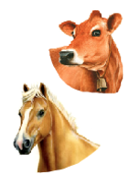
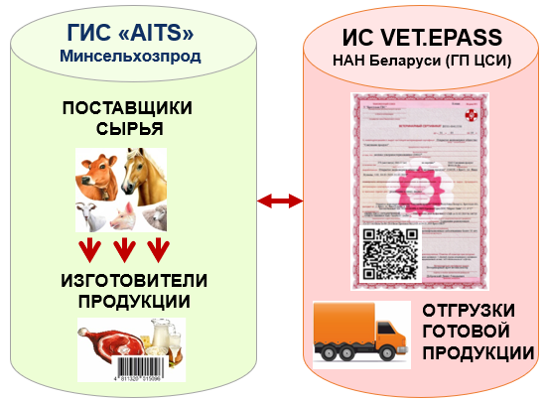

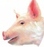

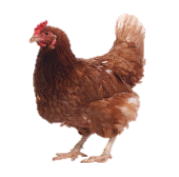


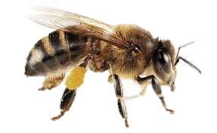
Информационно-технологическое сопровождение поставок животноводческой продукции на внутренний и внешний рынки
Республика Беларусь
ГИС AITS -
Государственная информационная система
идентификации, регистрации и прослеживаемости животных и продукции животного происхождения
ФГИС «ВетИС»
Россия
Федеральная государственная информационная система ветеринарии и электронной ветсертификации
ТОРГОВЫЕ СЕТИ БЕЛАРУСИ
Цифровая ИДЕНТИФИКАЦИЯ животных и производимой из них продукции: более 100 тыс. владельцев животных, около 950 производителей продукции
Безопасность цепей поставок продукции животного происхождения на основе
ПРОСЛЕЖИВАЕМОСТИ
СОПРОВОЖДЕНИЕ ПОСТАВОК продукции в РФ посредством электронных ветсертификатов международного формата, ежегодно на сумму
около 4 млрд $ в год
БАЗИС: 1.ЗАКОН РЕСПУБЛИКИ БЕЛАРУСЬ «Об идентификации, регистрации, прослеживаемости животных (стад), идентификации и прослеживаемости продуктов животного происхождения»
2. ДЕКРЕТ Высшего государственного совета СОЮЗНОГО ГОСУДАРСТВА от 4 ноября 2021 г. № 6 в части «СОЮЗНОЙ ПРОГРАММЫ по интеграции информационных систем государственных контролирующих органов в части ветеринарного контроля»

